Slide 1
Buffer overflow

Slide 2
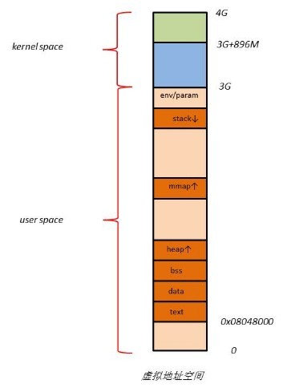
X86内存模型

Slide 3
栈帧
|-------------------------- |
| |
|局部变量 |
| |
| |
| |
|-------------------------- |
|Old ebp |
|-------------------------- |
|Old eip |
|-------------------------- |

Slide 4
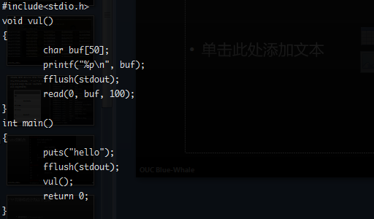
示例

Slide 5
编译
-g选项，可以调试
-fno-stack-protector 去掉carnary
-z execstack 栈上的代码可执行

Slide 6
关闭堆栈随机化
可以使栈的地址不变

Slide 7
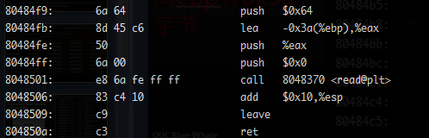
objdump –d a.out
选取其中vul函数一部分
可以看出buf距离ebp有0x3a字节

Slide 8
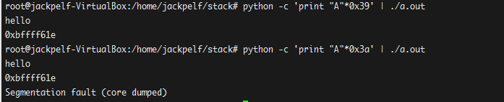
-尝试溢出覆盖OLD EBP
-因为字符串最后有一个\x00，所以先输入0x39个字符正好到ebp
-在输入多一个字符修改old ebp

Slide 9
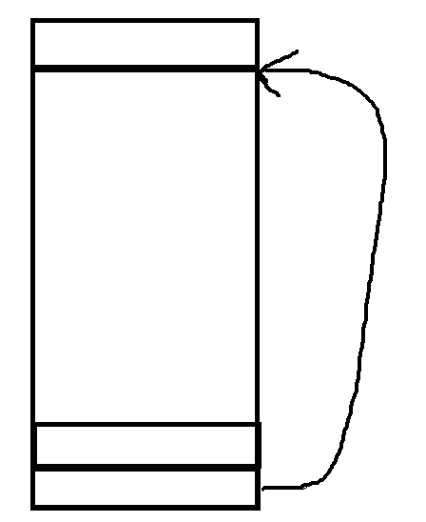
EXP
填入SHELL
CODE
JUNK
New EIP

Slide 10
shellcode
https://www.exploit-db.com/exploits/37762/

Slide 11
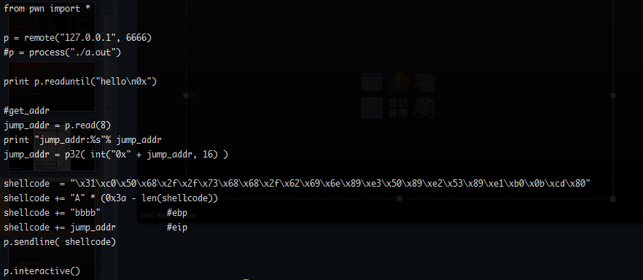
Exp.py

Slide 12
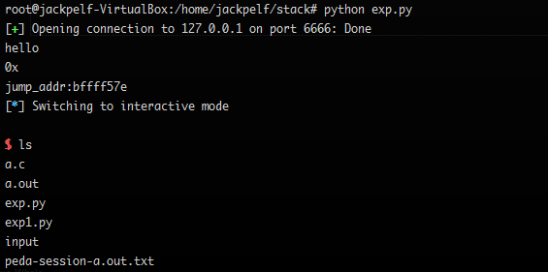

Slide 13
谢谢大家！Thanks!

